Slide 1
Data Mining
Fungsi Forecasting
Tutik Khotimah, S.Kom, M.Kom

Slide 2

Materi Hari ini
Fungsi Forecasting
Regresi Linear

Slide 3
Tujuan Instruksional
Fungsi Forecasting
Menjelaskan konsep fungsi forecasting
Regresi Linear
Regresi Linear Cara 1
Menjelaskan konsep Forecasting dengan Regresi Linear Sederhana cara 1
Menjelaskan Sna
Regresi Linear Cara 2
Menjelaskan konsep Forecasting dengan Regresi Linear Sederhana cara 2

Slide 4
1
Fungsi Forecasting

Slide 5
Fungsi Forecasting
Metode learning
Metode learning yang digunakan adalah Supervised Learning
Variabel label/target/class
Variabel label /target/class harus berupa angka/numeric
Time Series
Memiliki data time series/ data rentet waktu
Algoritma
Linear Regression, Neural Network, Support Vector Machine dsb

Slide 6
Forecasting
Personalia
Kondisi ekonomi umum, Kebutuhan tenaga kerja, Tingkat upah, Trend ekonomi dan titik balik, Proyeksi personalia, Tunjangan tambahan
Keuangan
Kondisi ekonomi umum, Penjualan total (rupiah), Biaya produksi, Trend ekonomi dan titik balik, Persediaan produk, Aliran kas, Suku bunga, Pengeluaran modal
Pembelian
Kondisi ekonomi umum, Kebutuhan tenaga kerja, Permintaan terhadap produk per wilayah dan pembeli, Kebutuhan bahan baku, Pesanan yang belum dipenuhi, Suku bunga, Harga produk, Pengeluaran modal, Kendala lingkungan
Manajemen Puncak
Kondisi ekonomi umum, Penjualan dan biaya total, Kendala lingkungan, Trend sosial, Trend ekonomi dan titik balik, Pengeluaran modal, Teknologi produk baru
Pemasaran
Kondisi ekonomi umum, Penjualan total (rupiah), Unit penjualan per produk dan wilayah pemasaran, Trend ekonomi dan titik balik, Harga produk, Preferansi konsumen, Teknologi produk baru, Persediaan produk
Hukum
Kondisi ekonomi umum, Kendala lingkungan, Trend sosial, Trend ekonomi, Teknologi produk baru
Dalam Perusahaan
Operasi/Produksi
Kondisi ekonomi umum, Kebutuhan tenaga kerja, Unit penjualan per produk dan wilayah pemasaran, Produksi pabrik, Persediaan produk, Pembelian alat, Ekspansi pabrik, Kendala lingkungan, Teknologi produk baru

Slide 7


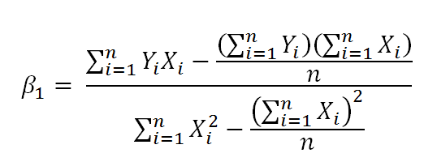
Regresi Linear Sederhana
Digunakan untuk mengukur pengaruh dari variabel prediktor (pemberi pengaruh/independent) terhadap variabel label (terpengaruh/dependent)
Rumus
Y = variabel terpengaruh
ᵦ0= konstanta
ᵦ1= gradien garis
X = variabel pemberi pengaruh

Slide 8
Forecasting
TAHUN | PENJUALAN
2011 | 130
2012 | 145
2013 | 150
2014 | 165
2015 | 170
Data Penjualan

Slide 9
2
1
Regresi Linear Cara 1

Slide 10
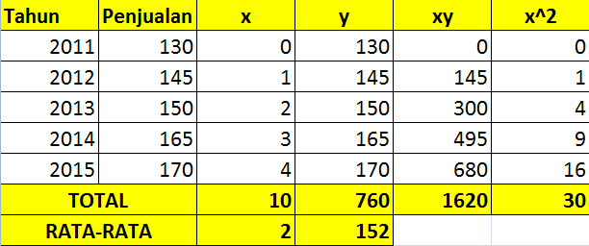
Regresi Linear – Cara 1
= 152 – 10* 2
= 132
=(1620 – ((760)(10))/5)/(30-((10)²)/5)
= 10
= 132 + 10 X

Slide 11
3
Regresi Linear
Cara 2

Slide 12


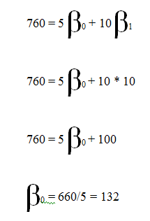
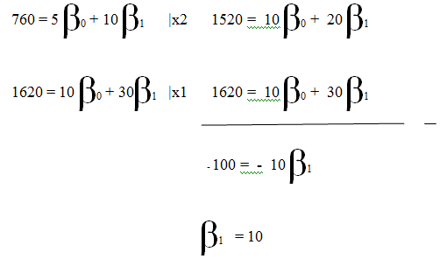
Regresi Linear – Cara 2
= 132 + 10 X

Slide 13
Tugas Pengganti Presentasi
Bulan | Penjualan
Januari 2015 | 130
Februari 2015 | 120
Maret 2015 | 165
April 2015 | 190
Mei 2015 | 200
Juni 2015 | 210
Juli 2015 | 215
Agustus 2015 | 222
September 2015 | 223
Oktober 2015 | 235
November 2015 | 250

Slide 14
The best way to predict the future is to invent it. Mark Cuban

Slide 15
Terima Kasih
Tutik Khotimah, S.Kom, M.Kom

